Slide 1
实验E10：图像匹配3
钟 凡
zhongfan@sdu.edu.cn

Slide 2
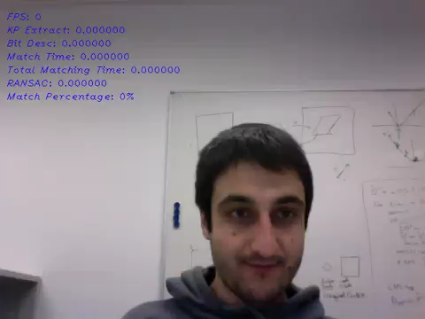
实时平面跟踪
完成一个如以下视频所示的平面跟踪演示程序：
平面模板可以提前制作好并存贮在文件里，避免每次运行都要交互框选。

Slide 3
要求：
速度达到实时（25帧/秒以上）；
根踪稳定，不要有明显的错误和抖动；
尝试结合连续特征跟踪（KLT方法，cv::calcOpticalFlowPyrLK）改善速度和稳定性；
12月28号前完成，实验报告改用ppt形式，请详细记录实验过程中针对遇到问题的解决方案和结果。

